Slide 1
第7章 EL与JSTL标记库

Slide 2
本章要点
EL表达式与EL隐含对象
JSTL核心标记库
消息的国际化
用SimpleTagSupport类自定义标记
用Tag File自定义标记

Slide 3
7.1 EL表达式语言
7.1.1 EL与EL隐含对象
EL的全称是表达式语言(Expression Language,EL)，它是JSP2.0新增加的技术规范。引入EL表达式语言目的之一是为JSP页面计算、访问和打印数据提供方便，尽可能减少JSP页面中的Java代码，使JSP页面更简洁、更易于开发和维护。
1、EL表达式的基本语法
EL表达式语言的基本语法为： ${表达式}
EL表达式可以写在HTML标记的标记体内，也可以写标记属性值内。

Slide 4
2、EL表达式中的常量和变量 EL表达中数值常量直接书写，例如${3+5}。
3、EL隐含对象
EL表达式定义了11个隐含对象来方便读取JSP环境中的数据。
读取JSP作用范围变量的EL隐含对象
JSP中与作用范围有关的隐含对象是pageContext、request、session和application，EL读取这些范围内的变量时，用到的EL隐含对象有：pageScope、requestScope、sessionScope和applicationScope

Slide 5
例如：
<%
session.setAttribute("aa","bb");
application.setAttribute("cc","dd");
%>
${sessionScope.aa}
${applicationScope.cc}

Slide 6
读取request请求报头的EL隐含对象
在EL表达式中要读取request请求报头中的信息，使用到的隐含对象有：header、headerValues。
读取cookie的EL隐含对象
读取客户端的一个cookies对象，要用到EL隐含对象cookie。

Slide 7
读取客户端表单或查询串参数的EL隐含对象
要读取客户端表单或查询串中的参数值，用到的EL隐含对象为param或paramValues。
读取上下文初始化参数的EL隐含对象
用initParam隐含对象读取上下文初始化参数。

Slide 8
4、EL运算符
EL表达式中可使用的运算符有：算术算符、关系算符、逻辑算符。
  (1)算术算符
主要有+、-、*、/、%、()，算符的含义和用法基本同Java语言。例如：
<body>
${3+(8*4)}
</body>

Slide 9
  (2)关系算符
主要有：>(大于)、<(小于)、<=(小于等于)、>=(大于等于)、==(等于)、!=(不等于)，算符的含义和用法基本同Java语言，例如：
<body>
${7<5}
</body>

Slide 10
  (3)逻辑算符
主要有&&、||、!，算符含义同Java，这三个算符也可用保留字and、or、not表示，例如：
<%
session.setAttribute("a","3");
request.setAttribute("b","5");
%>
${a==3 && a<b}

Slide 11
  (4)empty和not empty算符
empty算符的作用是判断作用范围变量的取值是否为空null，为空则返回true，非空则返回false。
  （5）. 与 [] 算符
EL使用“.”或“[]”来读取变量中的数据，两个算符的作用相同。

Slide 12
  （6）EL的自动数据类型转换
EL会根据表达式的运算性质，将读取到的数据自动转换为适合的数据类型后再参与表达式的运算。

Slide 13
7.1.2 在EL中访问JSP隐含对象中的getXXX()方法
在EL表达式中访问JSP隐含对象的getXXX()方法，基本语法如下：
${pageContext.JSP隐含对象名.XXX}
例如，要访问request隐含对象中的getRequestURI()方法，在EL表达式中可写为：
${pageContext.request.requestURI}

Slide 14
7.1.3 用EL访问JavaBean中的属性
EL表达式通过“.”算符访问JavaBean中的属性，基本用法为：
${JavaBean名.属性名}
“.”算符实际上是调用JavaBean中的getXXX()方法。

Slide 15
7.2 JSTL1.1
7.2.1 JSTL简介
JSTL的全称是JSP标准标记库(JSP Standard Tag Library,JSTL)，它是SUN公司为简化JSP页面设计而提出的一种技术规范。

Slide 16
7.2.2 JSTL 1.1的安装
在Tomcat5.5.17中安装JSTL1.1的方法是：从http://www.apache.org下载JSTL支持库文件，将JSTL1.1的支持库文件jstl.jar和standard.jar复制到c:\tomcat\webapps\ROOT\WEB-INF\lib文件夹下，重启Tomcat即可

Slide 17
7.2.3 JSTL 标记的结构和使用
1、JSTL标记的结构
一个JSTL标记主要包含三部份：起始标记(可能包含属性)、标记体、结束标记。例如：
<c:if test="${6>5}">
结果:6>5
</c:if>

Slide 18
2、在JSP页面中使用JSTL标记的方法
要在JSP页面中使用JSTL1.1标记，首先要在JSP页面中使用JSP的taglib指令加以声明，taglib指令的基本用法为：
<%@ taglib uri="标记库的URI名" prefix="标记前缀" %>

Slide 19
例如，要在JSP中使用JSTL核心标记库打印一个字符串“JSTL的使用”，在JSP页面中的代码如下示：
第1行: <%@ taglib uri="http://java.sun.com/jsp/jstl/core" prefix="c" %>
第2行: <c:out value="JSTL的使用"/>

Slide 20
7.3 JSTL核心标记库
JSTL标记也叫做JSTL动作。JSTL核心标记库提供了控制流、循环语句、异常处理、信息打印、变量定义等动作。

Slide 21
7.3.1 <c:set>标记
<c:set>标记的作用是定义一个JSP作用范围变量，并对变量进行赋值。<c:set>主要有以下两种用法：
1、用<c:set>定义作用范围变量
用法如下：
<c:set var="变量名" [value="待保存的对象"] [scope="JSP的作用范围"]>
[<c:set>标记体]
</c:set>

Slide 22
【例7-1】在JSP页面用JSTL标记将3.14*5表达式的计算结果保存为一个page作用范围变量。用JSTL标记和EL表达式读取客户端一个名为“userName”文本域中的用户名，如果不为空，则保存为一个session作用范围变量。动态产生一个表格的HTML的代码，并将HTML代码段存为一个page作用范围变量。最后在JSP页面中打印上述三个作用范围变量。操作步骤如下：

Slide 23
第1步：新建一个名为“exam701.jsp”的 JSP页面，制作表单：在表单内插入一个名字为“userName”的用户名文本域。插入一个提交按钮。表单提交给exam702.jsp处理。
第2步：新建一个名为“exam702.jsp”的 JSP页面，双击打开供编辑，在<body> </body>标记之间输入如下示的代码：

Slide 24
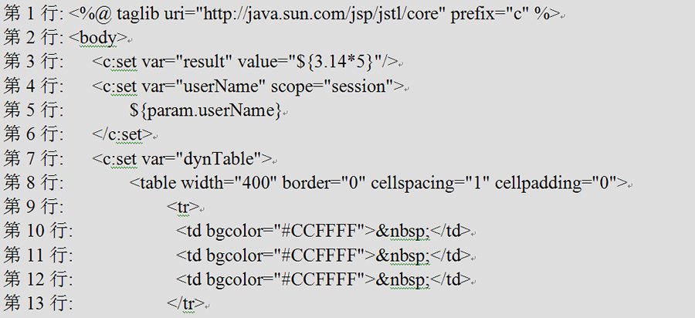

Slide 25
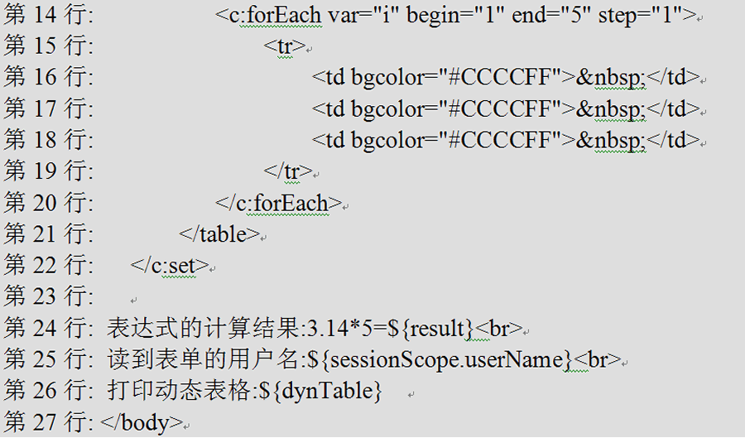

Slide 26
2、通过<c:set>操作JavaBean对象
通过<c:set>标记可调用JavaBean对象中的setXXX()方法，将一个对象存储到JavaBean中的相应属性中，基本用法如下示：
<c:set target="对象变量名" property="对象中的属性名" [value="待保存的对象"]>
[待保存的对象]
</c:set>

Slide 27
7.3.2 <c:remove>标记
<c:remove>用于移除一个作用范围变量，基本语法如下示：
<c:remove var="对象的变量名" scope="作用范围"/>

Slide 28
7.3.3 <c:out>标记
<c:out>标记用来显示数据，待显示的数据可以是常量，也可以是EL表达式，它的功能相当于<%=%>。<c:out>的基本用法如下示：
<c:out value="待显示的数据"
[default="变量的默认值"]
[escapeXml="true|false"]>
[变量的默认值]
</c:out>

Slide 29
7.3.4 <c:catch>标记
<c:catch>标记用来捕获异常，类似于Java语言中的try-catch异常处理机制，其基本用法如下示：
<c:catch [var="变量名"]>
… 可能发生异常的代码段 …
</c:catch>

Slide 30
7.3.5 <c:if>标记
<c:if>起到判断语句作用，类似于Java语言中的if语句。<c:if>的基本用法为：
<c:if test= "条件表达式"
var="变量"
scope="变量范围">
[…标记体…..]
</c:if>

Slide 31
<c:if>语句可以逐层嵌套，例如：
<c:if test="${条件表达式1}">
<c:if test="${条件表达式2}">
条件都成立时,最后显示的内容.
</c:if>
</c:if>

Slide 32
7.3.6 <c:choose>标记
<c:choose>标记实现的是多分支判断的作用。它的基本用法为：
<c:choose>
<c:when test=“${条件表达式1}”>
…标记体1..
</c:when>
…其它的<c:when>标记…..
<c:otherwise>
……标记体n…..
</c:otherwise>
</c:choose>

Slide 33
7.3.7 <c:forEach>标记
1、计数循环
<c:forEach>标记实现类似Java的for计数循环，它的基本用法如下示：
<c:forEach begin="初值"
end="终值"
[step="步长"]
[var="变量"]
[varStatus="状态变量"]>
……标记体(循环体)……..
</c:forEach>

Slide 34
2、集合或数组的遍历
使用<c:forEach>来遍历集合对象或数组的基本用法如下示：
<c:forEach items="对象名" var="变量" [varStatus="状态变量"]>
...标记体(循环体)...
</c:forEach>

Slide 35
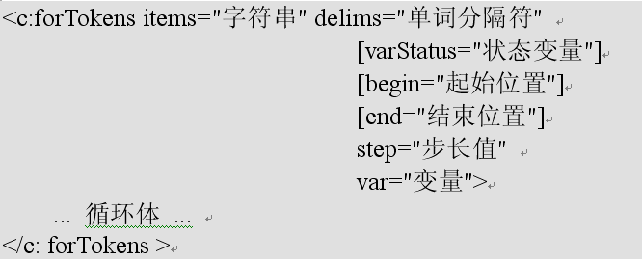
7.3.8 <c:forTokens>标记
<c:forTokens>标记用来遍历一个字符串中的单词，单词是字符串中用指定分隔符隔开的词汇。它的基本用法为：

Slide 36
7.3.9 <c:import>标记
<c:import>标记的作用是将其它文本资源包含到当前页面中。
<c:import>的基本用法为：
<c:import url=""
[context=""]
[var=""]
[scope=""]
[charEncoding=""]>
...[<c:param>]...
</c:import>

Slide 37
7.3.10 <c:redirect>标记
<c:redirect>标记实现重定向功能，它的基本用法如下：
<c:redirect url=""
[context=""]>
...[<c:param>]...
</c:redirect>

Slide 38
7.4 消息国际化
资源文件
*.properties文件称为资源文件，在资源文件中，以“key=value”的形式存储一个变量及它的值，一行写一对“key=value”。
采用资源文件存储消息的优点是：
一是方便消息的集中存储和管理
二是方便消息的国际化

Slide 39
<fmt:setBundle>标记
<fmt:setBundle>用来设置将要用到的资源文件，它的基本用法为：
<fmt:setBundle basename=""
[var=""]
[scope=""]/>

Slide 40
<fmt:message>标记
常用这个标记来读取资源文件中的消息，它的基本用法为：
<fmt:message bundle="" key="" var="" scope="" />

Slide 41
<fmt:param>标记
<fmt:param>标记的作用是给资源文件中的字符串传入参数。它的基本用法为：
<fmt:param value="值"/>
值也可以写在标记体中，例如：
<fmt:param>
值
</fmt:param>
<fmt:param>一般在<fmt:message>标记内使用。

Slide 42
一个国际化资源的样例
制作一个JSP页面，显示一条信息“国际化字符”，能够适应英文、简体中文、BIG5繁体中文语言环境，默认为英文。实验过程如下：
(1)制作英文资源包。打开记事本，输入如下的信息：
str=Internationalizing text messages
将文件以文件名“msg.properties”存储至c:\tomcat\webapps\ROOT\WEB-INF\classes文件夹下，这个文件是默认的资源文件。

Slide 43
(2)制作简体语言资源包。打开记事本，输入如下的信息：
str=国际化字符
将文件以文件名“msgGB.txt”保存至c:\下。
将msgGB.txt中的简体中文字符转换成Unicode码形式。在命令行中输入以下命令：
c:\> native2ascii -encoding gb2312 msgGB.txt msg_zh_CN.properties

Slide 44
(3)制作BIG5繁体中文资源文件。打开记事本，用繁体中文输入法输入BIG5编码格式的信息。
(4)启动DW8，新建一个JSP页面，改名为msg.jsp，双击打开供编辑。切换到代码视图，完成以下工作：
把JSP页面第1行中的“<%@ page contentType="text/html; charset=gb2312" …>”的GB2312字符编码标准改为UTF-8编码，如下示：
<%@ page contentType="text/html; charset=UTF-8" ….>

Slide 45
把<meta http-equiv="Content-Type" content="text/html; charset=gb2312" />中的字符编码也改为UTF-8，如下示：
<meta http-equiv="Content-Type" content="text/html; charset=UTF-8" /

Slide 46
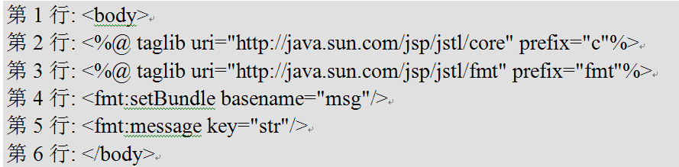
找到<body>标记，在其中输入如下示的代码：

Slide 47
7.5 SimpleTagSupport与自定义标记
7.5.1 自定义标记
在JSP1.2中，提供了javax.servlet.jsp.tagext.TagSupport和BodyTagSupport等类支持用户自定义标记。在JSP2.0中，新增了javax.servlet.jsp.tagext.SimpleTagSupport类来支持用户自定义简单的标记
如果要自定义复杂的标记处理程序，则应选择JSP1.2中的TagSupport和BodyTagSupport等作标记处理程序的父类。

Slide 48
7.5.2 SimpleTagSupport类
SimpleTagSupport类是一个工具类，它实现了SimpleTag接口，并添加了一些方法来方便读取标记中的属性值和标记体中的内容，用户程序通过继承这个类编制出简单的标记处理程序，类中常用的方法如下：
1、默认构造方法
2、setXXX()方法
3、public void setJspBody(JspFragment jspBody)方法

Slide 49
4、protected JspContext getJspContext()
5、public void setParent(JspTag parent)
6、public void doTag() throws JspException, java.io.IOException

Slide 50
7.5.3 SimpleTagSupport的生命周期
SimpleTagSupport的生命周期是通过标记处理程序中各方法执行的先后顺序体现出来。
容器遇到标记时，实例化一个标记处理程序。容器调用默认构造方法实例化标记处理程序，生成一个新的实例。
容器调用setJspContext()方法设置上下文。如果当前标记是嵌套在其它的标记中，则调用setParent()方法。
如果标记中有属性，则调用setXXX()方法将标记属性值存入实例中。
如果标记中有标记体，则调用setJspBody()方法，将标记体封装成JspFragment对象后存入实例中。如果没有标记体，这个方法不被调用。
调用doTag()方法执行业务逻辑。
doTag()返回，结束程序。

Slide 51
7.5.4 SimpleTagSupport的标记库描述符
标记库描述符是一个*.tld文件，它是一个XML文件。部署一个SimpleTagSupport标记处理程序用到的描述信息如下示：

Slide 52
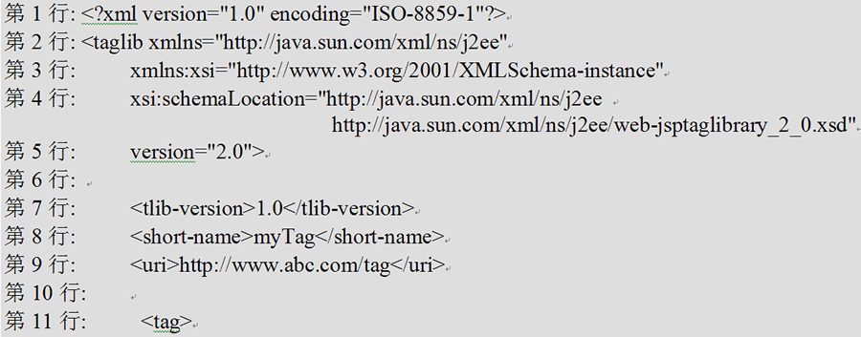

Slide 53
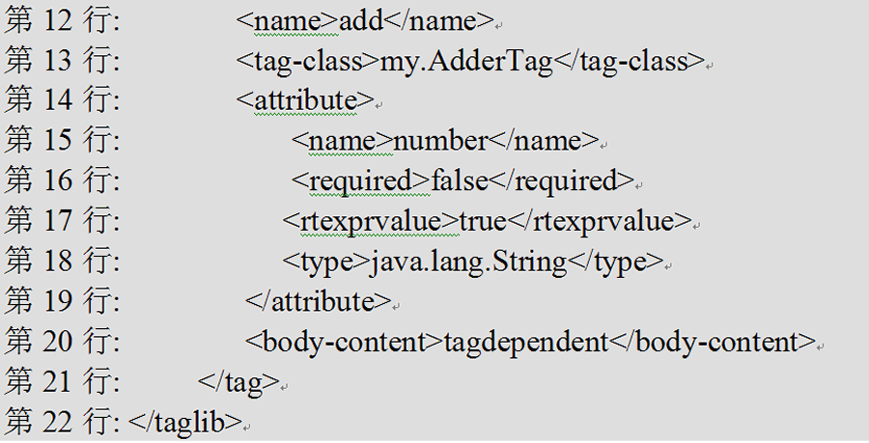

Slide 54
【例7-2】设计一个<myTag:add>的标记，它能够完成1+2+…+n的功能，计算结果存储在一个作用范围变量中，它的调用方法为：
<myTag:add number="100" var="sum" scope="page"/>
或：
<myTag:add var="sum" scope="page">100</myTag:add>

Slide 55
在JSP页面中通过EL表达式从作用范围中读取结果。程序实现的操作步骤如下：
(1)根据要求，为标记编写标记处理程序。启动JC4，新建一个名为“AdderTag”的类，输入如下的代码：

Slide 56
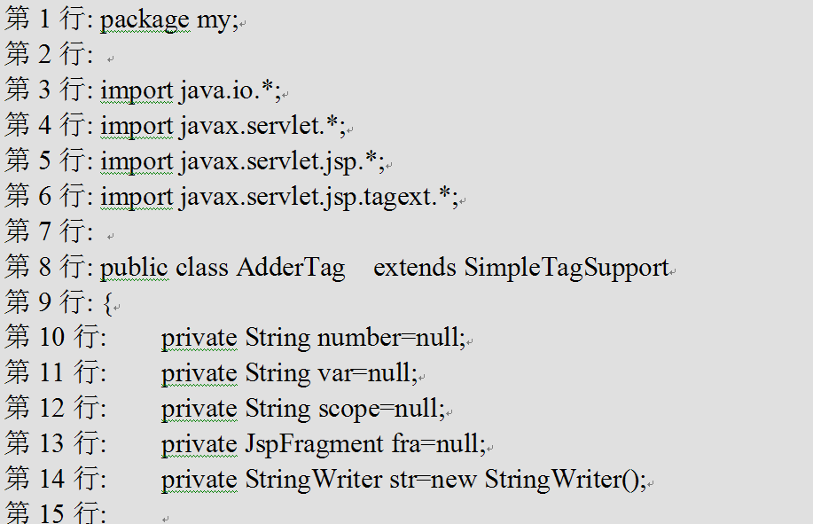

Slide 57
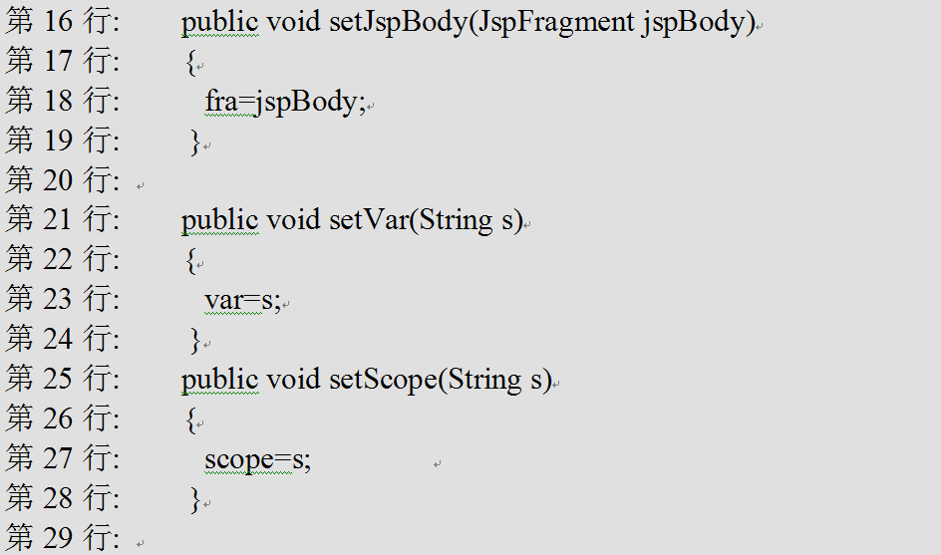

Slide 58
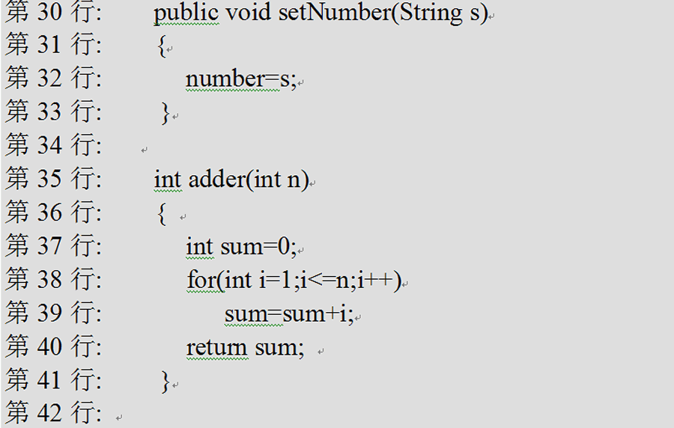

Slide 59
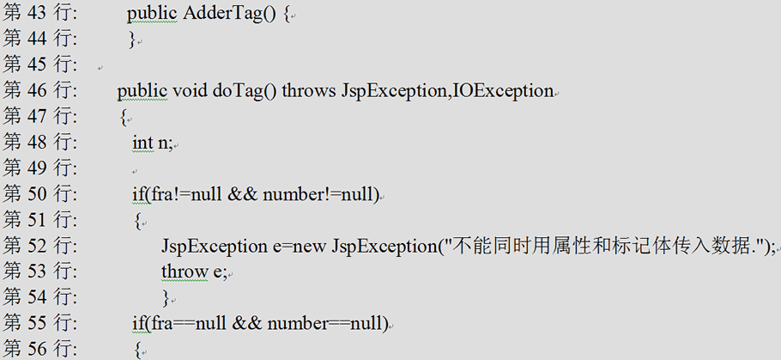

Slide 60
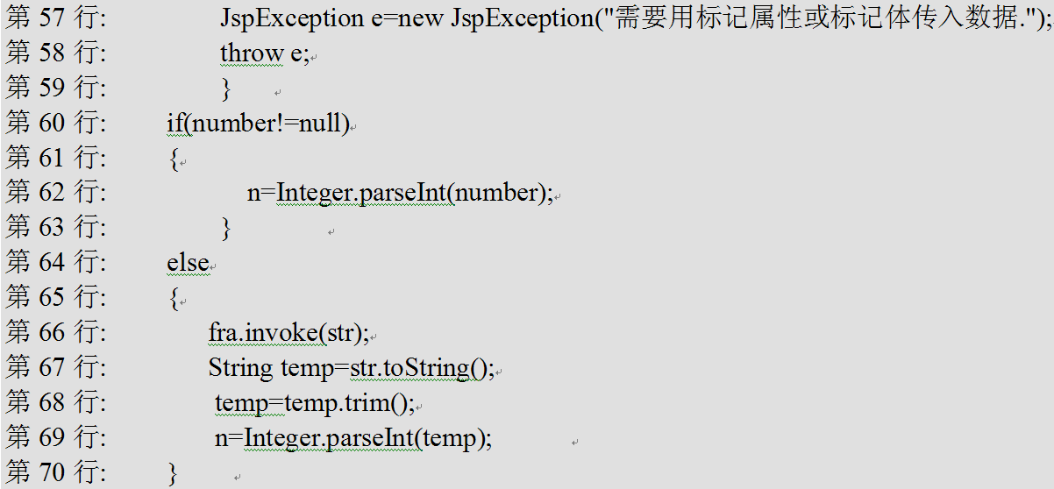

Slide 61
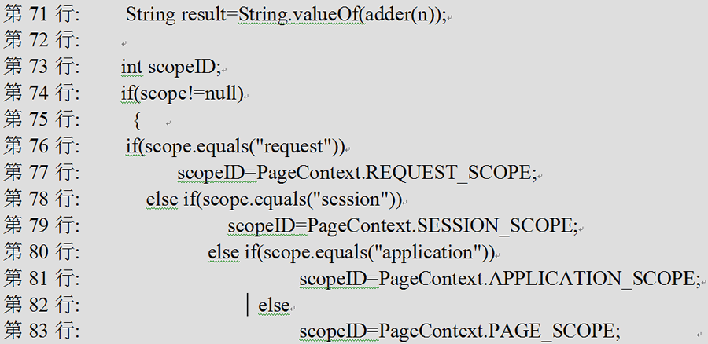

Slide 62
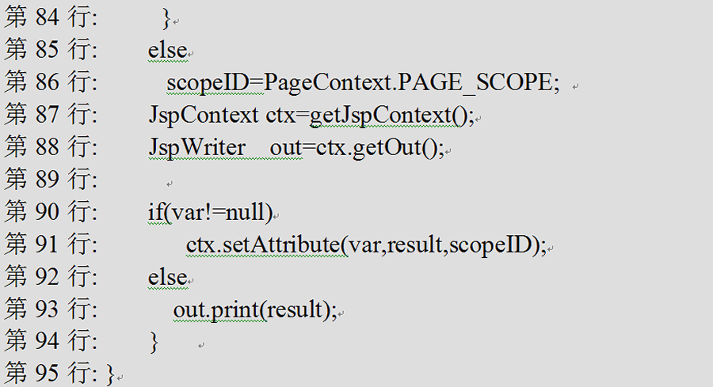

Slide 63
（2）编译AdderTag程序。
(3)编写标记描述文件*.tld。
用文本编辑器创建一个名为tag.tld的文件，存放在c:\tomcat\webapps\ROOT\WEB-INF下。在tag.tld文件中输入以下内容：

Slide 64
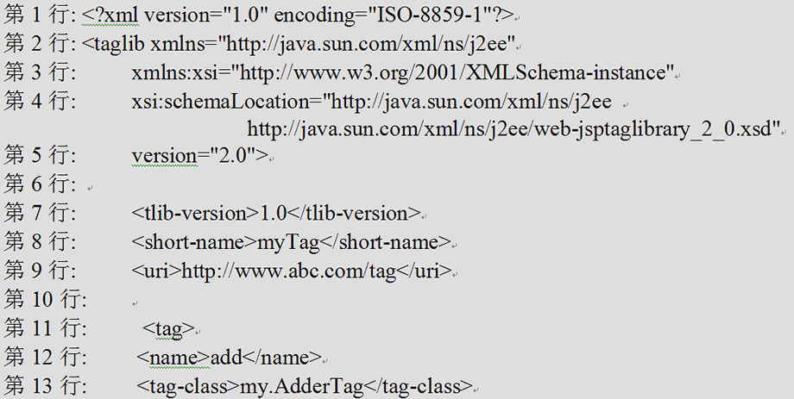

Slide 65
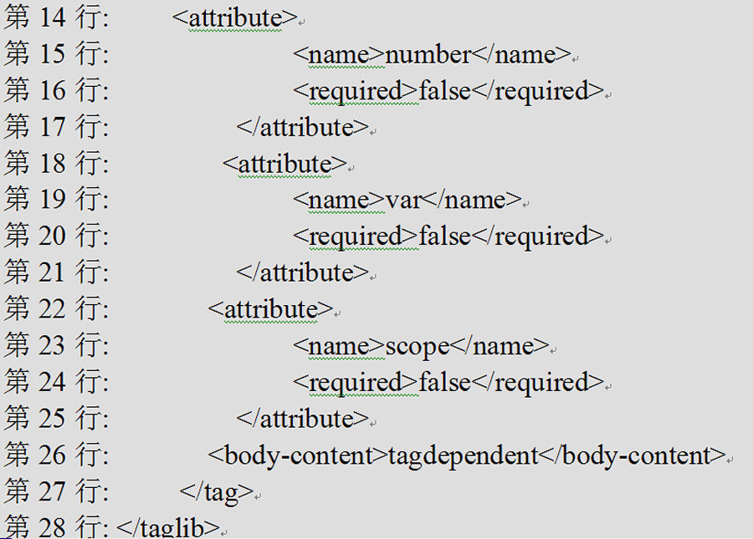

Slide 66
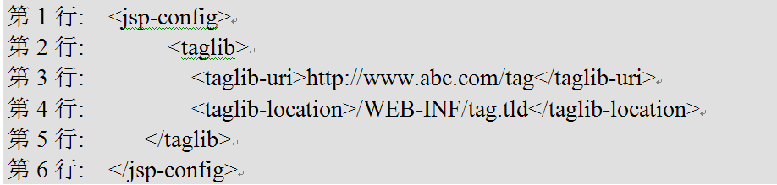
(4)在web.xml中部署标记库。用文本编辑器打开c:\tomcat\webapps\ROOT\WEB-INF\web.xml文件，在根元素<web-app></web-app>中添加如下的部署信息：

Slide 67
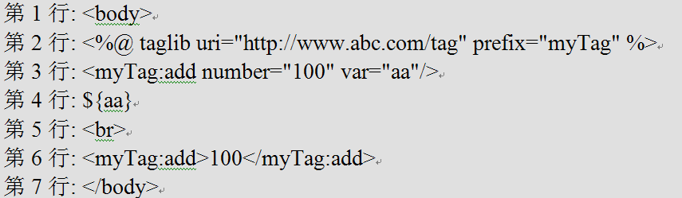
(5)写JSP页面测试。启动DW8，新建一个JSP页面，改名为exam705.jsp，双击打开供编辑，切换到代码视图，找到<body>标记，输入如下示的代码：

Slide 68
(6)预览。启动Tomcat，预览exam705.jsp，网页显示两个5050，表示标记处理程序工作正常。

Slide 69
7.6 Tag File与自定义标记
7.6.1 标记文件
标记文件是指文件名后缀为*.tag的文本文件，它类似于*.jsp文件， JSP2.0中，用户通过继承SimpleTagSupport来自定义简单标记，另外还可以通过Tag File标记文件来定义简单标记。

Slide 70
【例7-3】制作一个能够显示“Hello,World!”的标记文件，并在JSP页面中调用它，在网页上显示“Hello,World!”。操作步骤如下：
(1)用文本编辑器(如记事本等)建立一个文本文件，在文件中录入如下的内容：
<%
out.print("Hello,world!");
%>
将文件另存为hello.tag，存储至c:\tomcat\webapps\ROOT\WEB-INF\tags文件夹中。

Slide 71
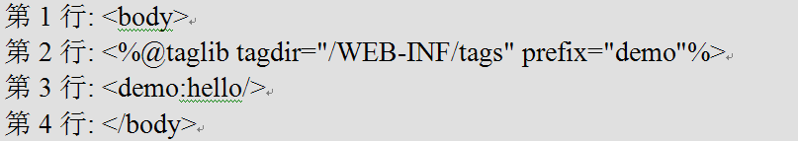
(2)启动DW8，新建一个JSP页面，改名为exam706.jsp，双击打开供编辑。切换到代码视图，找到<body>标记，在其中输入如下的代码：

Slide 72
(3)预览。启动Tomcat，预览exam706.jsp，网页上显示“Hello,world!”字串。
(4)查看标记文件编译生成的标记处理程序。在【我的电脑】中，打开C:\tomcat\work\Catalina\localhost\_\org\apache\jsp\tag\web文件夹，找到hello_tag.java文件，打开 查看。

Slide 73
7.6.2 标记文件中常用的编程标记
在标记文件中常用的编程标记主要有以下几个：
1、大部分的JSP标记
2、EL表达式和JSTL1.1标记
3、<%@ tag %>指令
4、<%@ attribute %>指令
5、<%@ variable %>指令
6、<jsp:doBody>属性
7、<jsp:attribute>与<jsp:invoke>

Slide 74
7.6.3 JSP页面和标记文件间参数传递的方法
JSP页面和标记文件间参数的传递是指：JSP页面如何给标记文件传入待处理的数据，标记文件如何把计算结果返回给JSP页面显示。
1、JSP页面给标记文件传入参数的方法
(1)通过JSP作用范围变量传入参数

Slide 75
例如，在JSP页面有以下代码：
<%
request.setAttribute("name","tomcat");
%>
<%@ taglib tagdir="/WEB-INF/tags" prefix="demo"%>
<demo:hello/>

Slide 76
上述代码通过request作用范围变量name给标记文件传入一个值“tomcat”，则在标记文件中读取并打印的代码如下：
<%
String name=(String)request.getAttribute("name");
out.print("Hello,"+name);
%>

Slide 77
(2)通过标记属性传入参数
例如，在JSP页面中通过标记的name属性给标记文件传入参数值“tomcat”：
<%@ taglib tagdir="/WEB-INF/tags" prefix="demo"%>
<demo:hello name="tomcat"/>
在标记文件中读取并打印的代码如下：
<%@ attribute name="name"%>
Hello,${name}!

Slide 78
(3)通过标记体传入参数
待传入的参数写在标记体中，例如，在JSP页面中有以下的调用代码：
<%@ taglib tagdir="/WEB-INF/tags" prefix="demo"%>
<demo:hello>tomcat</demo:hello>
在标记文件中读取标记体中的内容并打印的代码如下：
<jsp:doBody var="name"/>
hello,${name}!

Slide 79
2、标记文件给JSP页面返回结果的方法
(1)在标记文件中直接打印输出
(2)通过导出变量返回给JSP页面
(3)通过JSP作用范围变量返回计算结果

Slide 80
【例7-4】使用标记文件设计一个<myTag:add>的标记，它能够完成1+2+…+n的功能，计算结果显示在标记引用处，例如在JSP页面中引用：
<myTag:add number="100" />
或：
<myTag:add>100</myTag:add>
上述标记执行后，标记所在的位置上直接显示结果。要求用导出变量回传结果到JSP页面上。操作步骤如下：

Slide 81
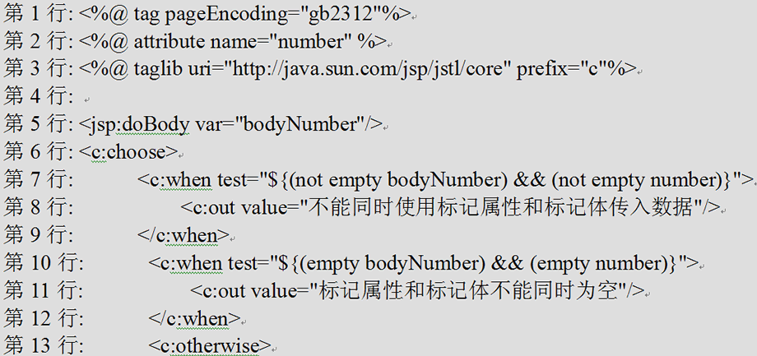
(1)用文本编辑器录入如下内容：

Slide 82
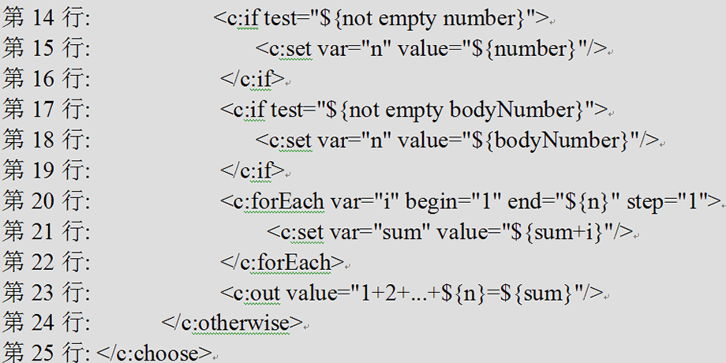

Slide 83
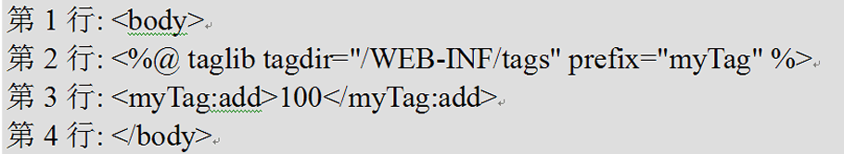
(2)启动DW8，新建一个JSP页面，改名为exam707.jsp，双击打开供编辑。切换到代码视图，找到<body>标记，在其后录入如下内容：
(3)预览。

Slide 84
7.7 小 结
EL表达式及使用EL表达式简化JSP页面中的代码。
JSTL及使用JSTL简化 JSP页面的设计。
通过继承SimpleTagSupport类，编写自定义的标记处理程序
Tag File标记文件及使用Tag File标记文件进行自定义标记。

